Slide 1
Πρόσφυγες, Μετανάστες – Ρατσισμός – Ξενοφοβία
Μαθητές: Β’ ΕΠΑΛ Μετσόβου
Εκπαιδευτικοί: Σ. Μαστρογιαννάκης, Μ. Τσέλιου, Δ. Ζιώγος
Σχολικό Έτος: 2021 - 2022

Slide 2
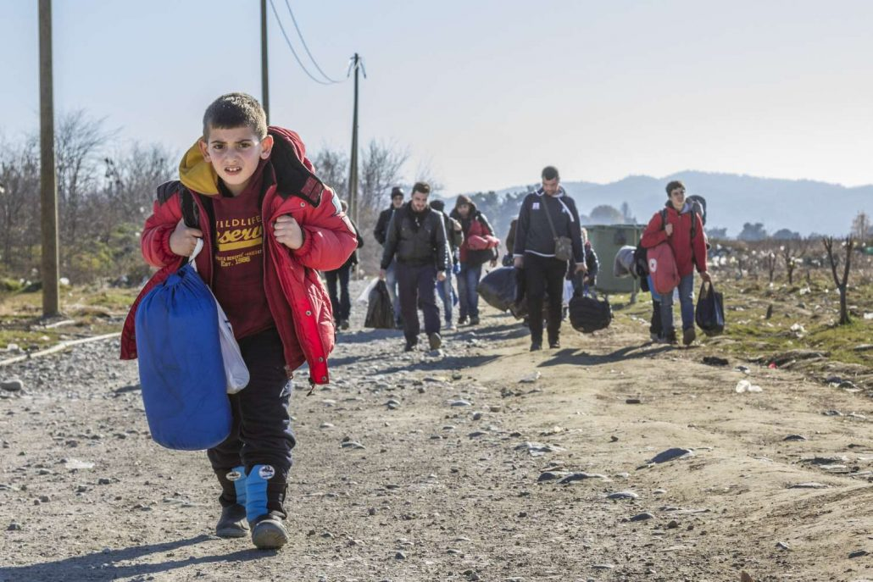
ΜΕΤΑΝΑΣΤΕΣ
Σύμφωνα με τον ΟΗΕ, μετανάστης είναι το άτομο που διαμένει για τουλάχιστον 6 μήνες μακριά από τον συνήθη τρόπο κατοικίας του. Στην περίπτωση που βρίσκεται εκτός των συνόρων της χώρας του που λέγεται εσωτερικός μετανάστης και στην περίπτωση που βρίσκεται εκτός συνόρων της χώρας του λέγεται εξωτερικός ή διεθνής μετανάστης.

Slide 3
Νόμιμη Μετανάστευση
Νόμιμοι μετανάστες είναι τα πρόσωπα τα οποία έχουν εισέλθει και παραμένουν νόμιμα στην χώρα, η παρουσία τους έχει καταγραφεί από τις αρμόδιες αρχές και είναι εφοδιασμένα με την απαιτούμενη άδεια παραμονής και εργασίας.

Slide 4
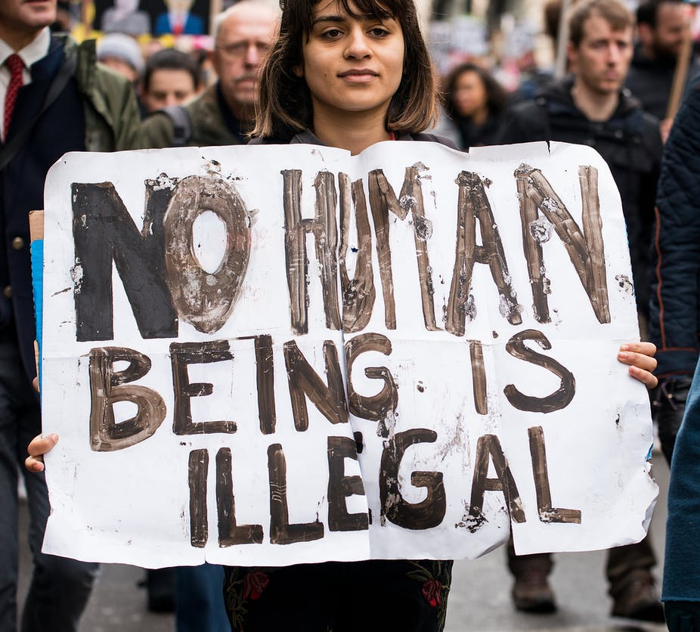
Παράνομη Μετανάστευση
Πρόκειται για τους αλλοδαπούς οι οποίοι, είτε εισήλθαν στη χώρα εξαρχής, χωρίς νόμιμα ταξιδιωτικά έγγραφα, οπότε χαρακτηρίζονται «λαθρομετανάστες» είτε εισήλθαν νόμιμα μεν, υπό κάποια ιδιότητα (τουρισμός, σπουδές, νόμιμη εργασία και άλλα) αλλά στην συνέχεια παραμένουν παράνομα στη χώρα, ως αντικανονικοί μετανάστες. Στην σύγχρονη εποχή μετανάστευση κ λαθρομετανάστευση αποτελούν ένα ενιαίο φαινόμενο.

Slide 5
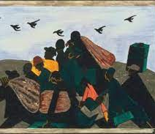
ΠΑΡΑΓΟΝΤΕΣ ΠΟΥ ΠΡΟΚΑΛΟΥΝ ΤΗΝ ΜΕΤΑΝΑΣΤΕΥΤΙΚΗ ΚΙΝΗΣΗ

Slide 6
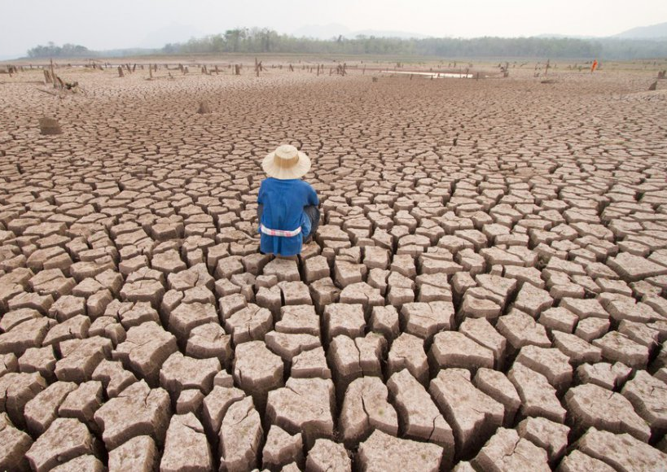
Φυσικοί Παράγοντες
Μεταβολές στο φυσικό περιβάλλον που καθιστούν δύσκολη την επιβίωση, όπως ξηρασία, πλημμύρες, σεισμοί κ άλλα. Η σημασία των παραγόντων αυτών είναι μεγαλύτερη όσο χαμηλότερο είναι το επίπεδο της τεχνολογίας και επομένως η εξάρτηση ενός πληθυσμού από την φύση κ την επιτόπια παραγωγή.

Slide 7
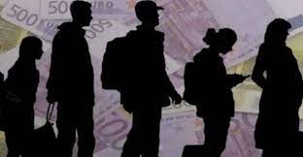
Οικονομικοί παράγοντες
Σαν τέτοιοι θα μπορούσαν να αναφερθούν η έλλειψη επαρκών δυνατοτήτων απασχόλησης, η υποαπασχόλησης, το χαμηλό εισόδημα σε συνδυασμό πολλές φορές με την υπέρμετρη χρονικά εργασιακή απασχόληση, η αναγκαστική μετακίνηση σαν αναπόσπαστο στοιχείο για την άσκηση συγκεκριμένης επαγγελματικής δραστηριότητας κ.λπ.

Slide 8
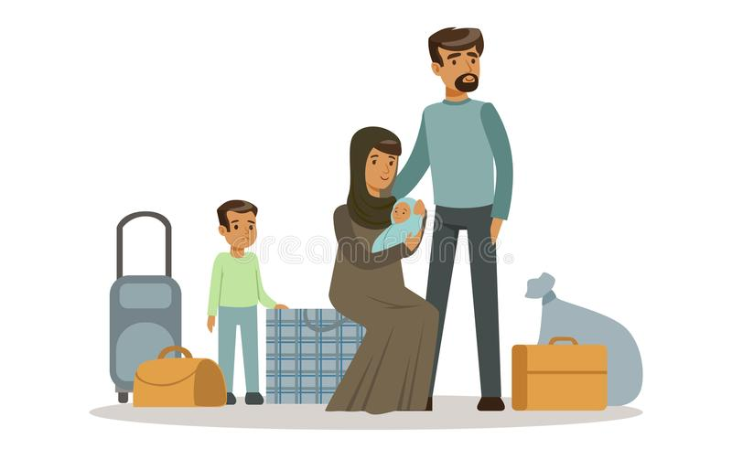
Πολιτικοί παράγοντες
Διώξεις λόγω φυλής, θρησκείας, εθνικότητας, κοινωνικής τάξης, πολιτικών ή άλλων πεποιθήσεων, καθώς και η διακριτική μεταχείριση που πολλές φορές ακολουθείται από το καθεστώς μίας χώρας σε βάρος μεμονωμένων ατόμων ή και συγκεκριμένης κατηγορίας ενός πληθυσμού. Είναι δυνατόν πολλές φορές ταυτόχρονα πολιτικοί και οικονομικοί παράγοντες να ωθούν στη φυγή και τη μετανάστευση πολίτες μίας χώρας.

Slide 9
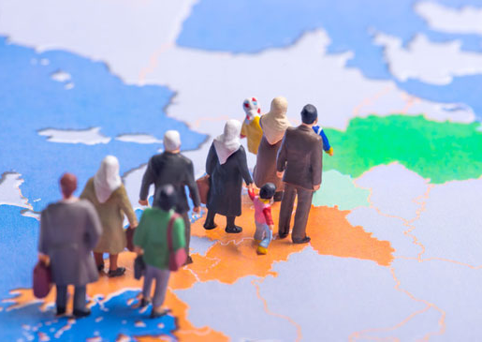
Κοινωνικοί παράγοντες
Αξία της μετανάστευσης ως προϋπόθεση κοινωνικής προκοπής ή ανόδου στον συγκεκριμένο κοινωνικό ιστό μίας «εθνικής» κοινωνίας και οφέλη που σε ατομικό επίπεδο συνοδεύουν μια τέτοια ανέλιξη.

Slide 10
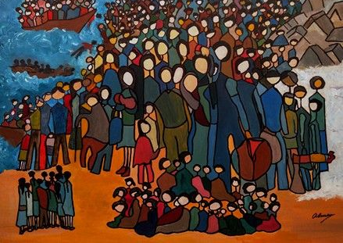
Ψυχολογικοί παράγοντες
Πολλές φορές άνθρωποι ωθούνται στη μετανάστευση από τυχοδιωκτισμό ή φιλαποδημία ή τέλος μιμητικά, ακολουθώντας την κρατούσα τάση μίας συγκεκριμένης χρονικής περιόδου και τους γνωστούς, φίλους, συγγενείς, ομοπάτριους κ.λπ. που προηγήθηκαν.

Slide 11
ΠΡΟΣΦΥΓΕΣ
Πρόσφυγας είναι αυτός που δεν είχε άλλη επιλογή παρά να φύγει από την πατρίδα του. Ο όρος πρόσφυγας αναφέρεται σε άτομο το οποίο βρίσκεται εκτός της χώρας καταγωγής του και έχει δικαιολογημένο φόβο δίωξης εξαιτίας της φυλής, της θρησκείας, της εθνικότητας, της συμμετοχής του σε συγκεκριμένη κοινωνική ομάδα ή των πολιτικών του πεποιθήσεων και γι' αυτό το λόγο δεν μπορεί ή δεν επιθυμεί να επιστρέψει στην χώρα του. Για τους παραπάνω λόγους, δικαιούνται άσυλο και διεθνή προστασία στη χώρα όπου καταφεύγουν.

Slide 12
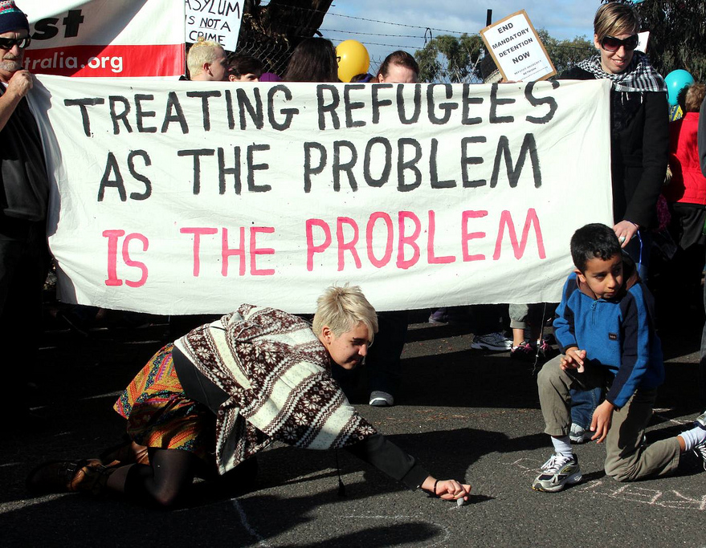
Τα κυριότερα προβλήματα των προσφύγων στην Ελλάδα (1/2)
Κακομεταχείριση
Συνθήκες κράτησης που δεν είναι σύμφωνες με τα διεθνή πρότυπα
Συνθήκες διαβίωσης. Οι πρόσφυγες συχνά ζουν στο δρόμο ή σε καταυλισμούς. Τα κέντρα υποδοχής προσφύγων είναι ελάχιστα.
Δυσκολία πρόσβασης στη διαδικασία ασύλου.

Slide 13
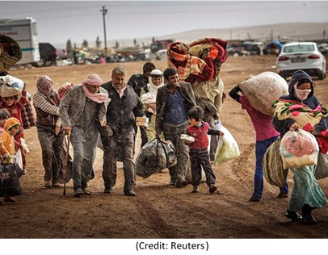
Τα κυριότερα προβλήματα των προσφύγων στην Ελλάδα (2/2)
Δυσκολία πρόσβασης στη διαδικασία ασύλου.
Ελλείψεις στη διαδικασία εξέτασης αιτήσεων ασύλου (απόρριψη αιτήσεων χωρίς να εξετάζεται η ουσία, έλλειψη κατάρτισης της επιτροπής και έλλειψη μεταφραστών).
Ο εξαιρετικά μικρός αριθμός αποδοχής αιτήσεων ασύλου. Το 2008, από τις 29.573 αιτήσεις, δεκτές έγιναν μόνο 14 στο πρώτο βαθμό!
Επαναπροωθήσεις από την Ελλάδα στη χώρα προέλευσης.

Slide 14
Ποιος θεωρείται αιτών άσυλου;
Ο αιτών άσυλου είναι ένα άτομο που αναζητά προστασία ως πρόσφυγας ακόμα και αν δεν εχει επισήμως αναγνωριστεί ως τέτοιος. Συνήθως ο όρος αναφέρεται σε κάποιον ο οποίος αναμένει ακόμα από μια κυβέρνηση να αποφανθεί αν ο ίδιος είναι πρόσφυγας.

Slide 15
ΤΙ ΣΗΜΑΙΝΕΙ ΔΙΚΑΙΟ ΚΑΙ ΑΠΟΤΕΛΕΣΜΑΤΙΚΟ ΣΥΣΤΗΜΑ ΑΣΥΛΟΥ;
Δίκαιο και αποτελεσματικό σύστημα ασύλου σημαίνει, να υπάρχουν όλες εκείνες οι προϋποθέσεις ,διαδικασίες και εγγυήσεις ώστε μετά από εξέταση των αιτήσεών τους όλοι όσοι δικαιούνται διεθνούς προστασίας να αναγνωρίζονται ως πρόσφυγες ή δικαιούχοι επικουρικής προστασίας και να τους χορηγείται το αντίστοιχο καθεστώς σε σύντομο χρονικό διάστημα. Απαραίτητες προϋποθέσεις είναι η δυνατότητα απρόσκοπτης πρόσβασης στη διαδικασία ασύλου, που απαιτεί άμεση παραλαβή και καταγραφή των αιτημάτων τους τις αρμόδιες αρχές, η εξασφάλιση επαρκούς διερμηνείας και νομικής συνδρομής , η διενέργεια ουσιαστικών συνεντεύξεων, η συνεκτίμηση νομικών και πραγματικών δεδομένων (περιλαμβανομένης και την ανάλυσης πληροφοριών σχετικά με τη χώρα καταγωγής) και η έκδοση αποφάσεων πλήρως αιτιολογημένων.

Slide 16
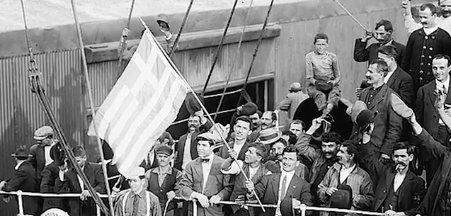
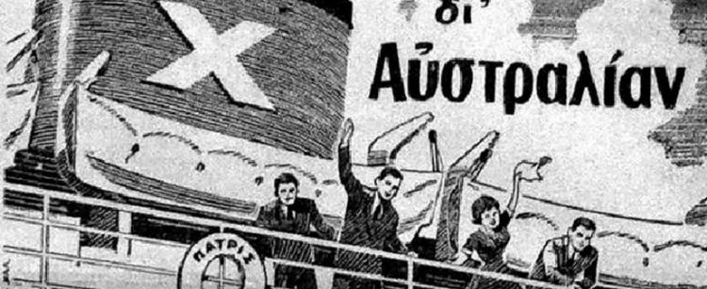
ΟΙ ΕΛΛΗΝΕΣ ΩΣ ΜΕΤΑΝΑΣΤΕΣ
Η μετανάστευση έχει βαθιές ρίζες και είναι τόσο παλιά όσο και οι ρίζες του ελληνισμού. Ο Έλληνας ήταν αιώνιος μετανάστης. Δεν υπάρχει περίοδος μέσα στην ελληνική ιστορία που να μην έχουμε μεταναστεύσεις Ελλήνων.

Slide 17
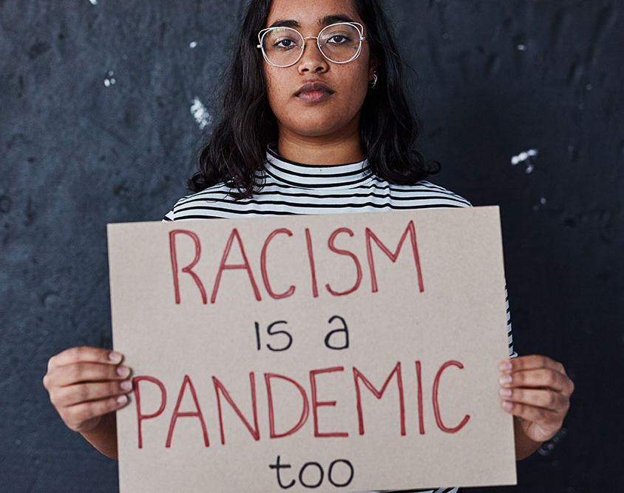
ΡΑΤΣΙΣΜΟΣ
Ρατσισμός είναι η αντίληψη ότι οι άνθρωποι δεν είναι όλοι ίσοι μεταξύ τους, αλλά διαχωρίζονται σε ανώτερους και κατώτερους, διακρινόμενοι με βάση τη θρησκεία, το φύλο, το έθνος, το χρώμα κλπ. Το πιο συνηθισμένο είδος ρατσισμού, και αυτό που έχει δώσει την αρχική ονομασία στην λέξη (ιταλ.(<<ράτσα>>) razza = φυλή), είναι ο φυλετικός ρατσισμός.

Slide 18
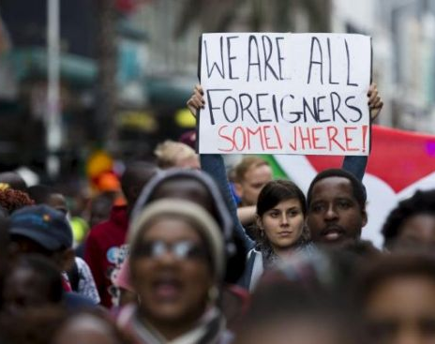
ΞΕΝΟΦΟΒΙΑ
Ξενοφοβία είναι <<ο νοσηρός φόβος προς τους αλλοδαπούς ή τις ξένες χώρες>>. Με άλλα λόγια αυτό σημαίνει μια αποστροφή σε ξένους ή αλλοδαπούς. Η ξενοφοβία δεν είναι τρομερά διαφορετική από το ρατσισμό, δεδομένου ότι περιλαμβάνει επίσης διακρίσεις και συνεργάζεται άψογα μαζί του, αν και αυτή τη φορά η δικαιολογία για να γίνει ο διαχωρισμός ή υποτίμηση δεν βασίζεται στη αλλά στην ιθαγένεια.

Slide 19
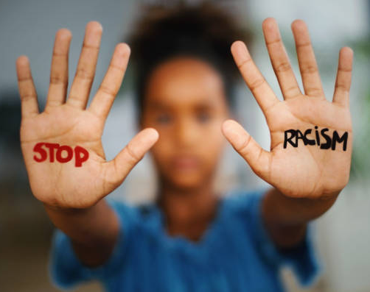
ΜΟΡΦΕΣ ΚΑΙ ΕΚΦΡΑΣΕΙΣ ΡΑΤΣΙΣΜΟΥ
Φυλετικός ρατσισμός: διακρίσεις βασισμένες στη διαφορετικότητα του χρώματος ή εναντίον φύλων του τρίτου κόσμου.
Εθνικός ρατσισμός: η αίσθηση της υπέροχης ενός έθνους έναντι των άλλων (εθνικισμός, σοβινισμός).
Κοινωνικός ρατσισμός: διακρίσεις βασισμένες σε πολιτικές, ιδεολογικές, πνευματικές, οικονομικές, πολιτιστικές διαφορές, διακρίσεις σε βάρος των γυναικών, των μειονοτήτων, των ατόμων με ειδικές ανάγκες.

Slide 20
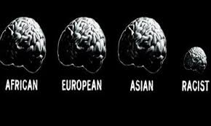
ΑΙΤΙΑ ΡΑΤΣΙΣΜΟΥ (1/2)
Η δεινή οικονομική κατάσταση που βιώνουν ορισμένοι άνθρωποι τους οδηγεί στην υιοθέτηση ρατσιστικών αντιλήψεων έναντι αλλοδαπών επειδή αποτελούν φθηνό εργατικό δυναμικό και τους «παίρνουν τις δουλειές».
Επιπλέον, οικονομικά και πολιτικά προβλήματα μιας κοινωνίας (η βία, η εγκληματικότητα, η ανεργία δημιουργούν ένταση η οποία εκτονώνεται πάνω στους ξένους που γίνονται τα εξιλαστήρια θύματα).
Ο ρατσισμός χρησιμοποιείται ως άλλοθι, για να αποπροσανατολιστεί ο λαός από σοβαρά οικονομικά και κοινωνικά προβλήματα.
Η έλλειψη παιδείας (οι απαίδευτοι γίνονται κυρίως θύματα προπαγάνδας, δεν μπορούν να κρίνουν, οι επιτήδειοι μπορούν να καλλιεργήσουν στους ανθρώπους αισθήματα κατωτερότητας ή να τους φανατίσουν εναντίον άλλων ομάδων ).
Επιθυμία κάποιων ατόμων ή λαών για απόκτηση δύναμης και εξουσίας (συμφέροντα οικονομικά, εδαφικά, κοινωνικά, πολιτικά κ.α.).
• Ο βαθμός επιρροής των θρησκευτικών δοξασιών και η ηθική εξαχρείωση.

Slide 21
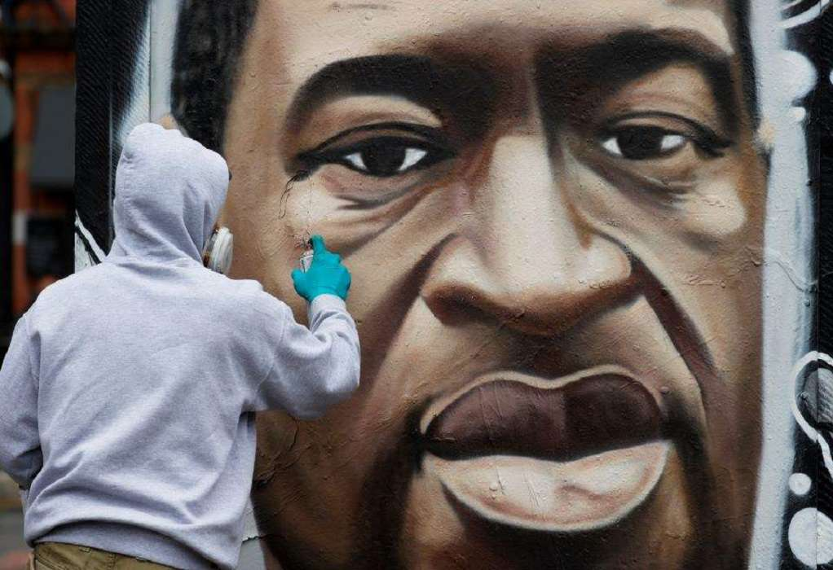
ΑΙΤΙΑ ΡΑΤΣΙΣΜΟΥ (2/2)
Η κοινωνική διαστρωμάτωση, η ανισότητα στην παροχή ευκαιριών, η κοινωνική ισότητα είναι περισσότερο θεωρία παρά πρακτική καθώς και οι προκαταλήψεις που δημιουργούνται από την οικογένεια, την παράδοση και το περιεχόμενο των σπουδών του εκπαιδευτικού μας συστήματος.
Εθνικιστικά αιτία (οι μικροί λαοί φοβούνται την αφομοίωση τους από τους μεγάλους και ισχυρούς και χρησιμοποιούν τον εθνικισμό τους ως ασπίδα διασφάλισης της ταυτότητας τους).
Το διαφορετικό πάντα φοβίζει. Θεωρείται αλλότριο, επικίνδυνο. Αντίθετα, οι όμοιοι με μας θεωρούνται ακίνδυνοι και, κατά συνέπεια, αποδεκτοί.
Το ρατσισμό ενισχύει και ο ναρκισσιστικός προσανατολισμός του εκπαιδευτικού συστήματος. Μέσω της ιστορίας, κυρίως, οι μαθητές αποκτούν μια εξιδανικευμένη εικόνα του έθνους και της καταγωγής τους θεωρώντας τα υπόλοιπα έθνη υποδεέστερα.
Το ρατσισμό πυροδοτούν και τα ΜΜΕ τα οποία για λόγους τηλεθέασης μυθοποιούν τη δράση των μεταναστών, παρουσιάζοντας τους ως πηγή της εγκληματικότητας.

Slide 22
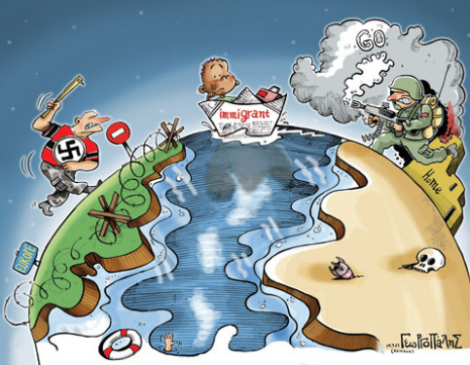
ΣΥΝΕΠΕΙΕΣ ΡΑΤΣΙΣΜΟΥ (1/2)
Ανισότητα στην εκπαίδευση- εύκολη η χειραγώγηση των θυμάτων του ρατσισμού
Εκμετάλλευση, παραβιάσεις, σκανδαλώδεις ενέργειες, υποκρισία Βία, εγκληματικότητα
Απουσία υγιούς δημοκρατίας λόγω έλλειψης ίσων ευκαιριών για διάλογο, συμμετοχή στα κοινά και πολυφωνία
Ανασφάλεια- άγχος ( για τα θύματα του ρατσισμού)
Εθνικισμός- πυροδότηση πολέμων και συγκρούσεων
Σε συμβάλλουν όλοι το βαθμό που θα μπορούσαν στην οικονομική ανάπτυξη της χώρας. Η κοινωνία δεν αξιοποιεί εξολοκλήρου το δημιουργικό της δυναμικό
Απουσία συνεργασίας, αλληλεγγύης και κοινωνικοπολιτικής συνείδησης – έλλειψη ανθρωπισμού

Slide 23
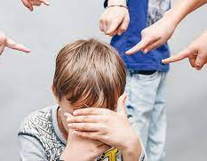
ΣΥΝΕΠΕΙΕΣ ΡΑΤΣΙΣΜΟΥ (2/2)
Διερεύνηση χάσματος μεταξύ αναπτυγμένων χωρών και μη (κοινωνία δύο τρίτων)
Μειονότητες που ζουν σε συνθήκες εξαθλίωσης κ.λ.π
Υψώνονται φραγμοί στις ανθρώπινες σχέσεις. Κυριαρχεί η αποξένωση η οποία εδράζεται σε φυλετικά ή πολιτισμικά κτίρια
Τα άτομα που υφίστανται το ρατσισμό βιώνουν την χλεύη, το εμπαιγμό, τον επαγγελματικό αποκλεισμό
Διογκώνεται τα ήδη υπάρχοντα προβλήματα, υποσκάπτεται η κοινωνική συνοχή και διαχωρίζονται οι άνθρωποι σε προνομιούχους και μη, με ανάλογες συνέπειες στην μόρφωση, και στην επαγγελματική σταδιοδρομία
Οι αποδέκτες των ρατσιστικών συμπεριφορών κλείνονται στον εαυτό τους, γίνονται εσωστρεφείς και χάνουν το αίσθημα της αυτοεκτίμησης
Η ύπαρξη ρατσισμού δείχνει το χαμηλό πολιτιστικό επίπεδο μιας χώρας, αλλά και την έλλειψη σεβασμού στα ανθρώπινα δικαιώματα

Slide 24
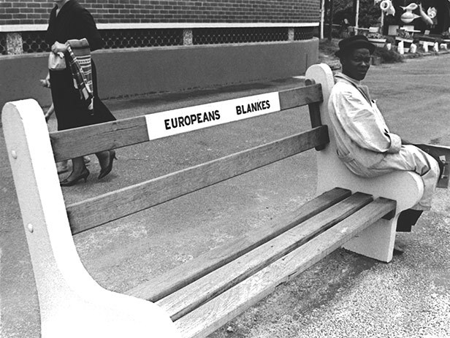
ΑΠΑΡΤΧΑΙΝΤ
Το απαρτχάιντ (apartheid), (όρος που προέρχεται από τη γλώσσα Αφρικάανς και τα ολλανδικά και σημαίνει διάκριση), ήταν πολιτική των Λευκών που καθόριζε και επέβαλλε τη διάκριση των ανθρωπίνων ομάδων μέσα σε ένα κράτος βάσει φυλετικών κριτηρίων σε καθορισμένες γεωγραφικές περιοχές. Ως επίσημη κρατική πολιτική εφαρμόστηκε για πρώτη φορά στη Νότιο Αφρική από το Εθνικό Κόμμα το 1948 και καταργήθηκε στις 30 Ιουνίου1991. Ο όρος απαρτχάιντ χρησιμοποιείται πλέον για να υποδηλώσει κάθε πολιτική φυλετικού διαχωρισμού σε οποιοδήποτε σημείο του κόσμου.

Slide 26
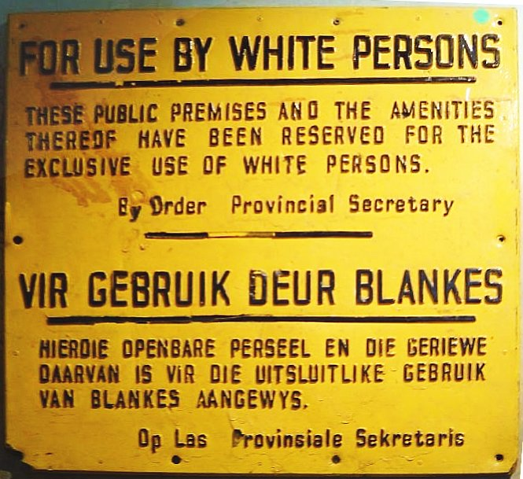
Νόμοι του απαρτχάιντ (1/2)
Νόμος απαγόρευσης των μεικτών γάμων (1949),
Νόμος ανηθικότητας (1950), που τιμωρούσε τη σεξουαλική επαφή μεταξύ Λευκών και μη Λευκών,
Νόμος κατηγοριοποίησης του πληθυσμού ανάλογα με την φυλή τους (1950),
Νόμος καταστολής του κομουνισμού (1950), που επέτρεπε στην κυβέρνηση να απαγορεύσει την ύπαρξη κομμουνιστικού πολιτικού κόμματος,
Νόμος ξεχωριστών κατοίκων (27 Απριλίου 1950), που καθόριζε τις αστικές ζώνες κατοίκησης μες στην πόλη,
Pass Laws (1952), οι οποίοι υποχρέωναν τους Μαύρους άνω των 16 ετών να έχουν πάντοτε μαζί τους ένα έγγραφο σαν πάσο/διαβατήριο, που όριζε αν είχαν κυβερνητική άδεια να βρίσκονται σε συγκεκριμένες συνοικίες,
Νόμος για ξεχωριστή χρήση των δημοσίων χώρων (1953), π.χ. δημόσιες τουαλέτες, πλατείες, σιντριβάνια κ.ά.

Slide 27
Νόμοι του απαρτχάιντ (2/2)
Νόμος για την εκπαίδευση Μπαντού (1953), που αφορούσε το σχολικό πρόγραμμα των Μαύρων
Απαγόρευση των απεργιών στους Μαύρους εργάτες και τις παθητικής αντίστασης (1953)
Νόμος μετεγκατάστασης γηγενών πληθυσμών (1954), που επέτρεπε την εκδίωξη Μαύρων που ζούσε σε περιοχές που είχαν αποδοθεί στους Λευκούς
Νόμος περί Εργασίας και Ορυχείων (1956), που επισημοποιούσε τις φυλετικές διακρίσεις στο χώρο εργασίας
Νόμος προώθησης αυτόνομων Μαύρων κυβερνήσεων, κατά τον οποίο δημιουργήθηκαν μπαντουστάν υπό διοίκηση μη-Λευκών
Νόμος περί ιθαγένειας των Μαύρων, που αφαιρούσε την νοτιοαφρικανική ιθαγένεια από τους Μαύρους που ζούσαν στα μπαντουστάν
Διάταγμα περί αφρικάανς (1974), το οποίο υποχρέωνε όλα τα σχολεία δευτεροβάθμιας εκπαίδευσης να διδάσκουν στην αφρικάανς τα μαθηματικά, τις κοινωνικές επιστήμες, ιστορία και γεωγραφία
Νόμος απαγόρευσης της επαγγελματικής κατάρτισης των Μαύρων (1976)

Slide 28
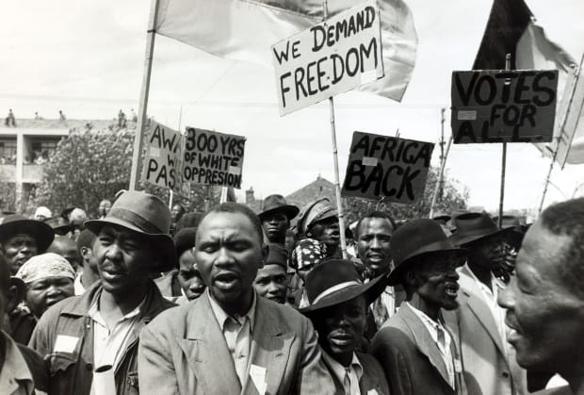
Ανάπτυξη και διεθνής καταδίκη του απαρτχάιντ
Το απαρτχάιντ προκάλεσε οργή και απογοήτευση στους Μαύρους και άλλες μειονοτικές ομάδες οι οποίοι βρήκαν βήμα έκφρασης μέσα από το Αφρικανικό Εθνικό Κογκρέσο αλλά και σε ορισμένους φιλελευθεριστές Λευκούς, οι οποίοι αντιπροσωπεύονταν από το Δημοκρατικό Κόμμα της χώρας. Η κυβέρνηση αντιδρούσε με βίαιο συχνά τρόπο: οι διαμαρτυρόμενοι καταδικάζονταν και φυλακίζονταν.

Slide 30
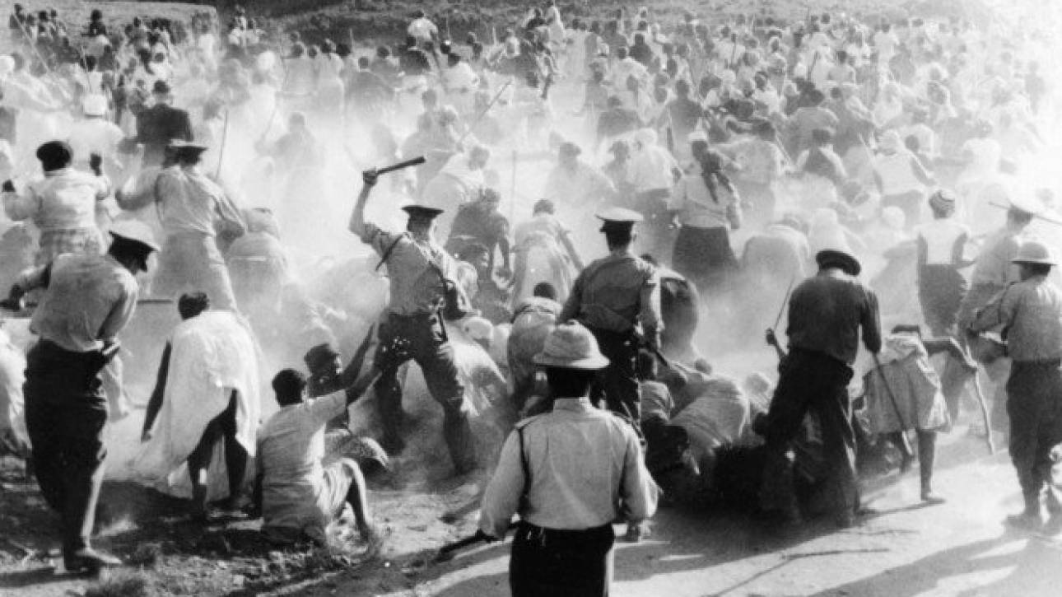
Η σφαγή της Σαρπβιλ
Μετά τη σφαγή της Σάρπβιλ , όπου δεκάδες ειρηνικοί διαδηλωτές κατά του απαρτχάιντ σφαγιάστηκαν στις 21 Μαρτίου 1960, χιλιάδες Μαύροι Νοτιοαφρικανικοί κατέστρεψαν το «πάσο» τους, η κυβέρνηση κήρυξε τη χώρα σε κατάσταση εκτάκτου ανάγκης στις 8 Απριλίου 1960 και απαγορεύτηκε η λειτουργία στο Αφρικανικό Εθνικό Κογκρέσο και στο Παναφρικανικό Κογκρέσο, θέτοντας σε ισχύ το νόμο περί καταστολής του κομμουνισμού. Σε διεθνές επίπεδο ,φθίνει το στάτους της Νοτίου Αφρικής για πρώτη φορά, καθώς τίθεται εκτός από την Κοινοπολιτεία των Εθνών, Παγκόσμια Οργάνωση Υγείας, την ΟΥΝΕΣΚΟ κα τη διεθνή οργάνωση εργασίας.

Slide 31
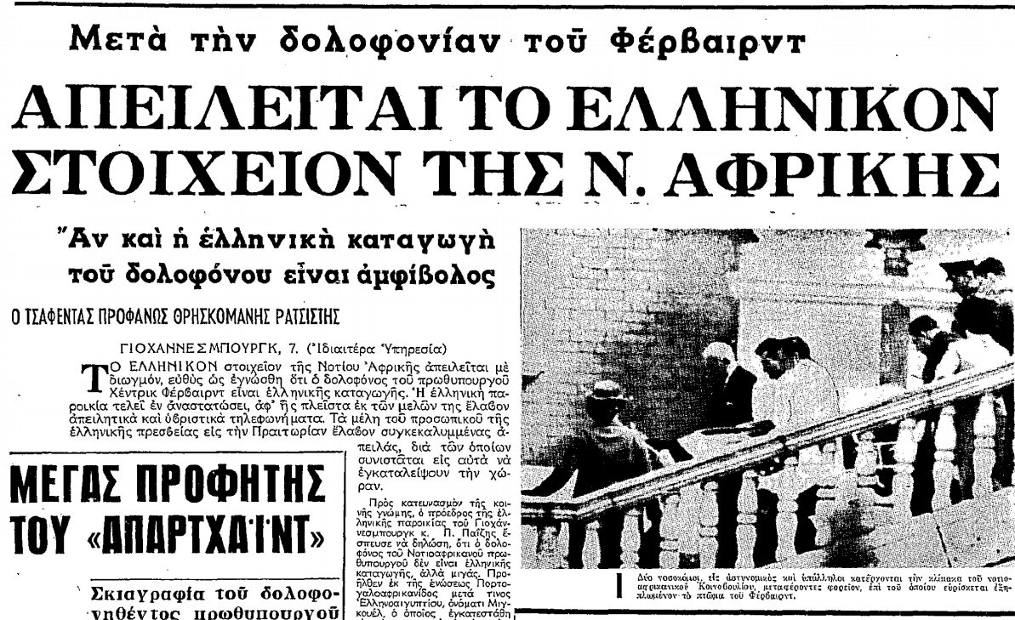
Δολοφονία του Χένρικ Φέρβερντ το 1966
Κάποιος εκσυγχρονισμός των βασικών εννοιών της πολιτικής του απαρτχάιντ πραγματοποιήθηκε μετά την δολοφονία του Χένρικ Φέρβερντ το 1966 από τον Δημήτρη Τσαφέντα, Έλληνα από την Μοζαμβίκη. Η ιδεολογία του απαρτχάιντ συνεχώς από τότε εκμοντερνιζόταν. Έμφαση δεν δινόταν στην προάσπιση μόνο των Αφρικάνερς, αλλά όλων των λευκών της Νοτίου Αφρικής, σε μια προσπάθεια να ενσωματωθούν οι ευρωπαϊκές πληθυσμιακές ομάδες της χώρας, οι οποίες δεν πρέσβευαν «το ιστορικό δικαίωμα και καθήκον να διατηρήσουν την κυριαρχία τους στην Νότιο Αφρική» : γι΄ αυτούς οι Μαύροι δεν ήταν πλέον κατώτεροι, αλλά διαφορετικοί. Ακολούθησε μια πολιτική στρατηγική προσέγγισης των Μιγάδων, των Ινδών και των Ασιατών της χώρας, με την ίδρυση κοινοβουλευτικών σωμάτων για καθεμιά από τις φυλετικές αυτές ομάδες, το 1984.

Slide 32
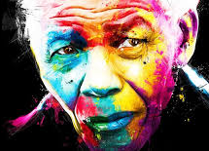
Κατάργηση του απαρτχάιντ
Το 1989, την εξουσία ανέλαβε ο Φρέντερικ ντε κλερκ, ο τελευταίος λευκός πρόεδρος της Νότιας Αφρικής. Κατά τη διάρκεια της κυβέρνησής τους απελευθερώθηκε ο Νέλσον Μαντέλα στης 11 Φεβρουαρίου 1990, με τον οποίο μοιράστηκε το 1993 το Νόμπελ Ειρήνης "για την συνεισφορά τους στον ειρηνικό τερματισμό του απαρτχάιντ και για τη θεμελίωση μια νέας δημοκρατικής Νότιας Αφρικής". Η πλειονότητα των νόμων του απαρτχάιντ καταργήθηκαν μεταξύ του 1989 και του 1991 και τον Απρίλιο του 1992 πραγματοποιήθηκε συνταγματική συνέλευση.

Slide 33
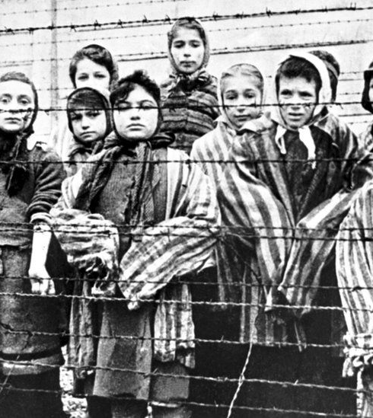
ΟΛΟΚΑΥΤΩΜΑ
Το Ολοκαύτωμα ήταν η συστηματική, προγραμματική και κρατική πολιτική πρακτική διώξεων και εξόντωσης περίπου έξι εκατομμυρίων Εβραίων από το ναζιστικό καθεστώς και τους συνεργάτες του. Η λέξη της Αγγλικής «Holocaust» προέρχεται από την αρχαία ελληνική λέξη «ολοκαύτωμα» και σημαίνει κυριολεκτικά «πλήρως καμμένη προσφορά θυσίας» σε θεό. Οι Ναζί οι οποίοι ανέλαβαν την εξουσία στην Γερμανία τον Ιανουάριο του 1933, πίστευαν ότι οι Γερμανοί ήταν «φυλετικά ανώτεροι» και ότι οι Εβραίοι, που θεωρούνταν «κατώτεροι» αποτελούσαν μια εξωτερική απειλή για την επινοημένη γερμανική φυλετική κοινότητα.

Slide 34
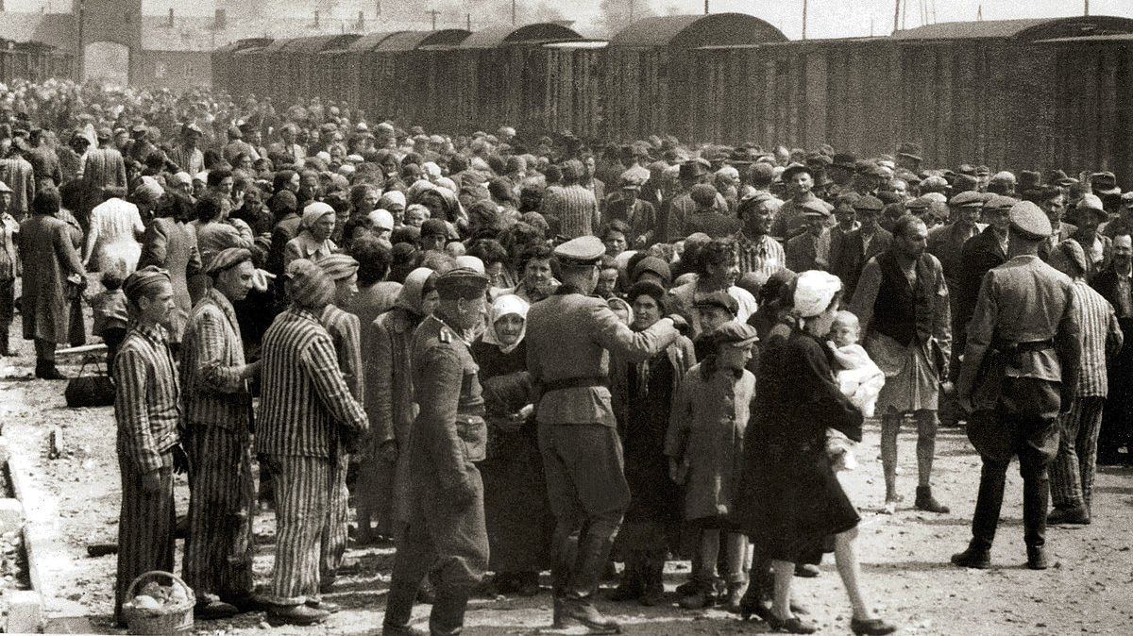
Τι ήταν το Ολοκαύτωμα (1/2)
Το 1933, ο εβραϊκός πληθυσμός της Ευρώπης αριθμούσε πάνω από εννέα εκατομμύρια. Η πλειοψηφία των Ευρωπαίων Εβραίων ζούσε σε χώρες που θα βρίσκονταν κάτω από την κατοχή ή την επιρροή της Ναζιστικής Γερμανίας (το Τρίτο Ράιχ) κατά τη διάρκεια του Δευτέρου Παγκοσμίου Πολέμου. Μέχρι το 1945, οι Γερμανοί και οι συνεργάτες του είχαν πλέον δολοφονήσει τα δύο τρίτα των Εβραίων της Ευρώπης στο πλαίσιο της «Τελικής Λύσης», της ναζιστικής πολιτικής πρακτικής που αποσκοπούσε στην εξόντωση των Εβραίων της Ευρώπης. Αν και οι Εβραίοι, τους οποίους οι Ναζί θεωρούσαν πρωταρχικό κίνδυνο για τη Γερμανία, έγιναν οι κυρίως στόχοι τους, ανάμεσα στα θύματα του ναζιστικού ρατσισμού συγκαταλέγονταν και 200.000 Ρομά (Τσιγγάνοι). Τουλάχιστον 200.000 άτομα κατεξοχήν γερμανικής καταγωγής, νοητικές και φυσικές αναπηρίες, που ζούσαν σε άσυλα, θανατώθηκαν στο κατ' ευφημισμό Πρόγραμμα Ευθανασίας.

Slide 35
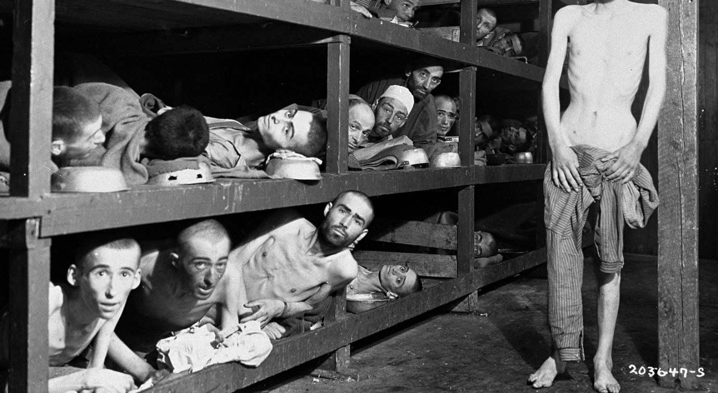
Τι ήταν το Ολοκαύτωμα (2/2)
Καθώς η ναζιστική τυραννία εξαπλωνόταν στην Ευρώπη, οι Γερμανοί και οι συνεργάτες τους καταδίωξαν και δολοφόνησαν εκατομμύρια ανθρώπων. Περίπου δύο με τρία εκατομμύρια Σοβιετικοί αιχμάλωτοι πολέμου δολοφονήθηκαν ή πέθαναν από πείνα, ασθένειες, αμέλεια ή βασανιστήρια. Οι Γερμανοί στράφηκαν κατά των μελών της Πολωνικής διανόησης που δεν είχαν εβραϊκή καταγωγή, και απέλασαν εκατομμύρια Πολωνούς και Σοβιετικούς πολίτες για καταναγκαστική εργασία στη Γερμανία ή στην κατεχόμενη Πολωνία, όπου τα άτομα αυτά εργάστηκαν και έχασαν τη ζωή τους συχνά κάτω από άθλιες συνθήκες. Από τα πρώτα χρόνια του ναζιστικού καθεστώτος, ομοφυλόφιλοι και όσοι κρίθηκαν κοινωνικά ανεπιθύμητοι, διώκονταν. Χιλιάδες πολιτικοί αντιφρονούντες και άτομα με αντίθετες θρησκευτικές πεποιθήσεις έγιναν επίσης στόχος της ηγεσίας της αστυνομίας. Η πλειοψηφία αυτών των ανθρώπων πέθαινε από τον εγκλεισμό και τις κακουχίες.

Slide 36
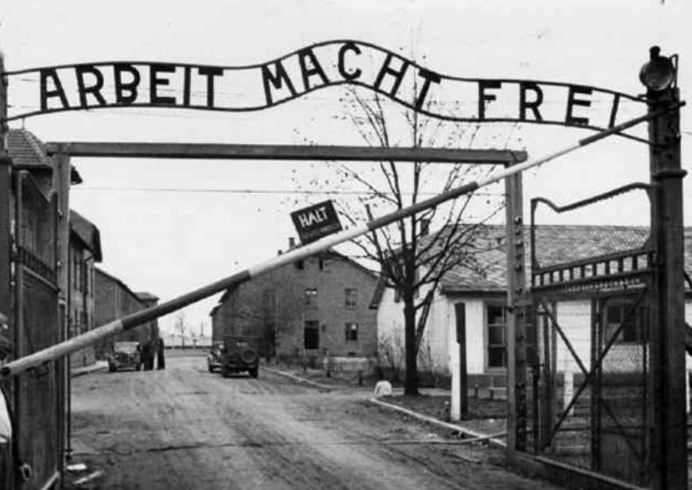
Εφαρμογή της «τελικής λύσης» (1/2)
Στα πρώτα χρόνια του ναζιστικού καθεστώτος, η Εθνική Σοσιαλιστική κυβέρνηση δημιούργησε στρατόπεδα συγκέντρωσης για τον εγκλεισμό πραγματικών και φαντασιακών πολιτικών και ιδεολογικών αντιπάλων. Όλο και περισσότερο στα χρόνια πριν από το ξέπεσμα του πολέμου, τα SS και στελέχη της αστυνομίας φυλάκιζαν Εβραίους, Ρομά, και άλλα θύματα του εθνοτικού και φυλετικού μίσους σε αυτά τα στρατόπεδα.
Για να γίνει δυνατή η συγκέντρωση και η στενή παρακολούθηση του εβραϊκού πληθυσμού, καθώς και για να διευκολυνθεί αργότερα η απέλαση των Εβραίων, οι Γερμανοί και οι συνεργάτες τους δημιούργησαν γκέτο, στρατόπεδα προσωρινής παραμονής και μεταφοράς, και στρατόπεδα καταναγκαστικής εργασίας για τους Εβραίους κατά τη διάρκεια του πολέμου. Οι γερμανικές αρχές ίδρυσαν επίσης πολλά στρατόπεδα καταναγκαστικής εργασίας, τόσο στο λεγόμενου Μείζον Γερμανικό Ράιχ όσο και στην κατεχόμενη επικράτεια, για μη-Εβραίους τους οποίους οι Γερμανοί προσπάθησαν να εκμεταλλευτούν ως εργατικό δυναμικό.

Slide 37
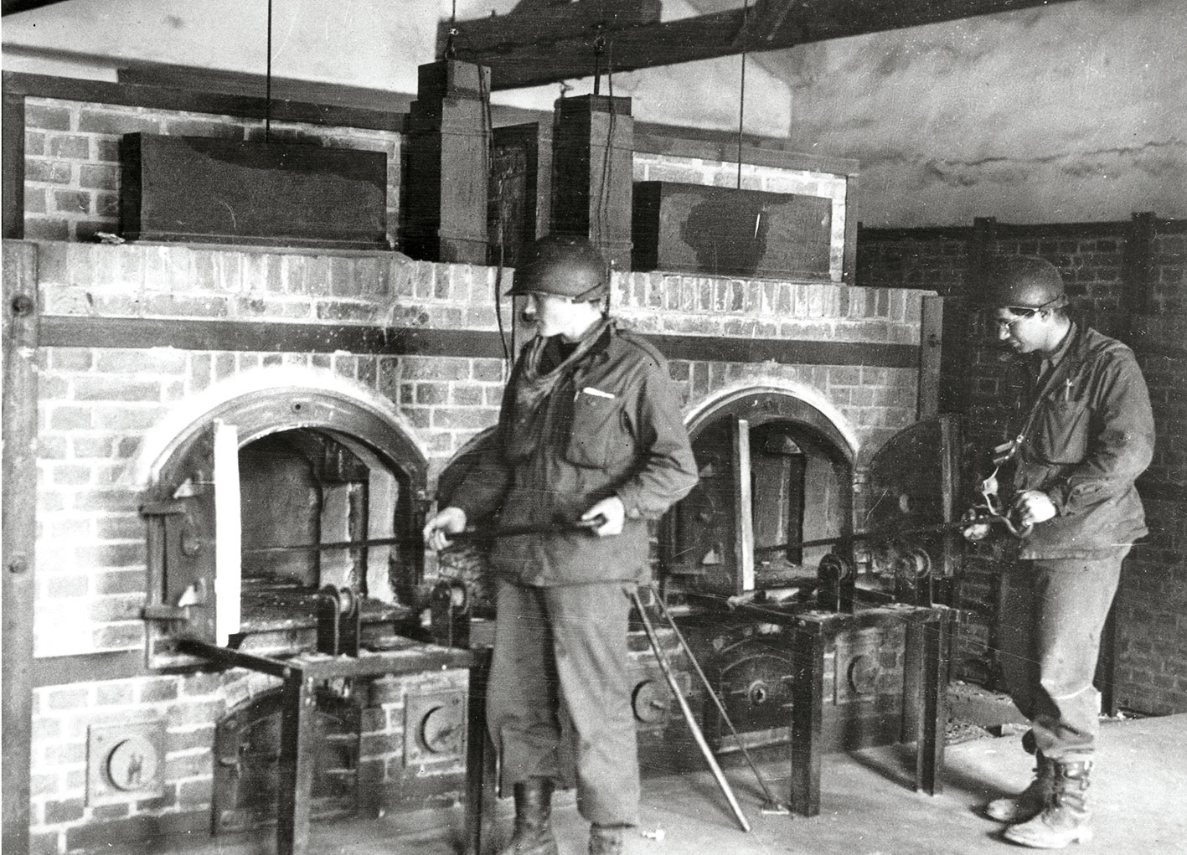
Εφαρμογή της «τελικής λύσης» (2/2)
Αμέσως μετά την εισβολή στη Σοβιετική Ένωση τον Ιούνιο του 1941, τα Einsatzgruppen (κινητές ομάδες εξόντωσης) και αργότερα, επιστρατευμένα τάγματα αξιωματούχων της Αστυνομίας Τάξης, κινήθηκαν πίσω από τις γερμανικές γραμμές και διεξήγαγαν μαζικές και βίαιες επιθέσεις κατά των Εβραίων, Ρομά, και στελεχών της Σοβιετικής Ένωσης και του Κομμουνιστικού κόμματος. Τα Γερμανικά SS και μονάδες της αστυνομίας, με τη βοήθεια μονάδων της Βέρμαχτ και των Waffen SS, δολοφόνησαν πάνω από ένα εκατομμύριο Εβραίους άνδρες, γυναίκες και παιδία, καθώς και εκατοντάδες χιλιάδες άλλα άτομα. Από το 1942 μέχρι το 1944, η Ναζιστική Γερμανία απέλασε εκατομμύρια Εβραίους από την Γερμανία, από τα κατεχόμενα εδάφη, καθώς και από τις χώρες πολλών από τους συμμάχους του Άξονα της σε κέντρα θανάτου, που συχνά αποκαλούνται στρατόπεδα εξόντωσης, όπου και δολοφονήθηκαν σε ειδικές εγκαταστάσεις αεροθαλάμων.

Slide 38
Το τέλος του Ολοκαυτώματος
Τους τελευταίους μήνες του πολέμου, τάγματα των SS άρχισαν τις μεταγωγές κρατούμενων με τρένο ή με αναγκαστικές πεζοπορίες, που συχνά αποκαλούνται «πορείες θανάτου» σε μια προσπάθεια να αποτραπεί η απελευθέρωση μεγάλου αριθμού των κρατουμένων από τις Συμμαχικές Δυνάμεις. Καθώς οι Συμμαχικές Δυνάμεις κέρδιζαν έδαφος με αλλεπάλληλες επιθέσεις κατά της Γερμανίας, άρχισαν να συναντούν και να απελευθερώνουν τους κρατούμενους στα στρατόπεδα συγκέντρωσης, καθώς και όσους συναντούσαν καθοδόν σε αναγκαστικές πορείες από το ένα στρατόπεδο στο άλλο. Οι πορείες συνεχίστηκαν μέχρι την 7η Μαΐου του 1945, την ημέρα που οι γερμανικές ένοπλες δυνάμεις παραδόθηκαν άνευ όρων στους Συμμάχους. Για τους δυτικούς Συμμάχους, ο Δεύτερος Παγκόσμιος Πόλεμος έληξε επίσημα στην Ευρώπη την επόμενη μέρα, 8 Μαΐου, ενώ οι σοβιετικές δυνάμεις ανακοίνωσαν ‘’Ημέρα της Νίκης’’ την 9η Μαΐου 1945.
Μετά το Ολοκαύτωμα, πολλοί από τους επιζώντες κατέφυγαν σε στρατόπεδα εκτοπισθέντων (DP) που διοικούνταν από τις συμμαχικές δυνάμεις. Μεταξύ 1948 και 1951, σχεδόν 700.000 Εβραίοι μετανάστευσαν στο Ισραήλ, συμπεριλαμβανομένων των 136.000 εκτοπισμένων Εβραίων από την Ευρώπη. Άλλοι εκτοπισθέντες Εβραίοι μετανάστευσαν στις Ηνωμένες Πολιτείες και σε άλλες χώρες. Το τελευταίο στρατόπεδο DP έκλεισε το 1957. Τα εγκλήματα που διαπράχθηκαν κατά τη διάρκεια του Ολοκαυτώματος κατέστρεψαν τις περισσότερες ευρωπαϊκές εβραϊκές κοινότητες και αφάνισαν ολοκληρωτικά εκατοντάδες εβραϊκές κοινότητες στην κατεχόμενη ανατολική Ευρώπη.

Slide 39
ΤΡΟΠΟΙ ΑΝΤΙΜΕΤΩΠΙΣΗΣ ΤΟΥ ΡΑΤΣΙΣΜΟΥ (1/4)
Ο ρατσισμός είναι ένα φαινόμενο που υπάρχει ακόμη και στις μέρες μας και επιβάλλεται να αντιμετωπιστεί. Ρατσισμός μπορεί να εκδηλωθεί οπουδήποτε, ακόμα και σε χώρους όπου η εκδήλωση του είναι απαράδεκτη, στην οικογένεια ή στο σχολείο για παράδειγμα. Για να μπορούν, όμως οι άνθρωποι να κατανοούν πότε υπονομεύονται τα δικαιώματα των συνανθρώπων τους, τις διακρίσεις σε βάρος τους και τις σκοπιμότητες που κρύβονται, για να είναι σε θέση να κρίνουν τι είναι ρατσιστικό και τι όχι, πρέπει να έχουν γνώσεις.

Slide 40
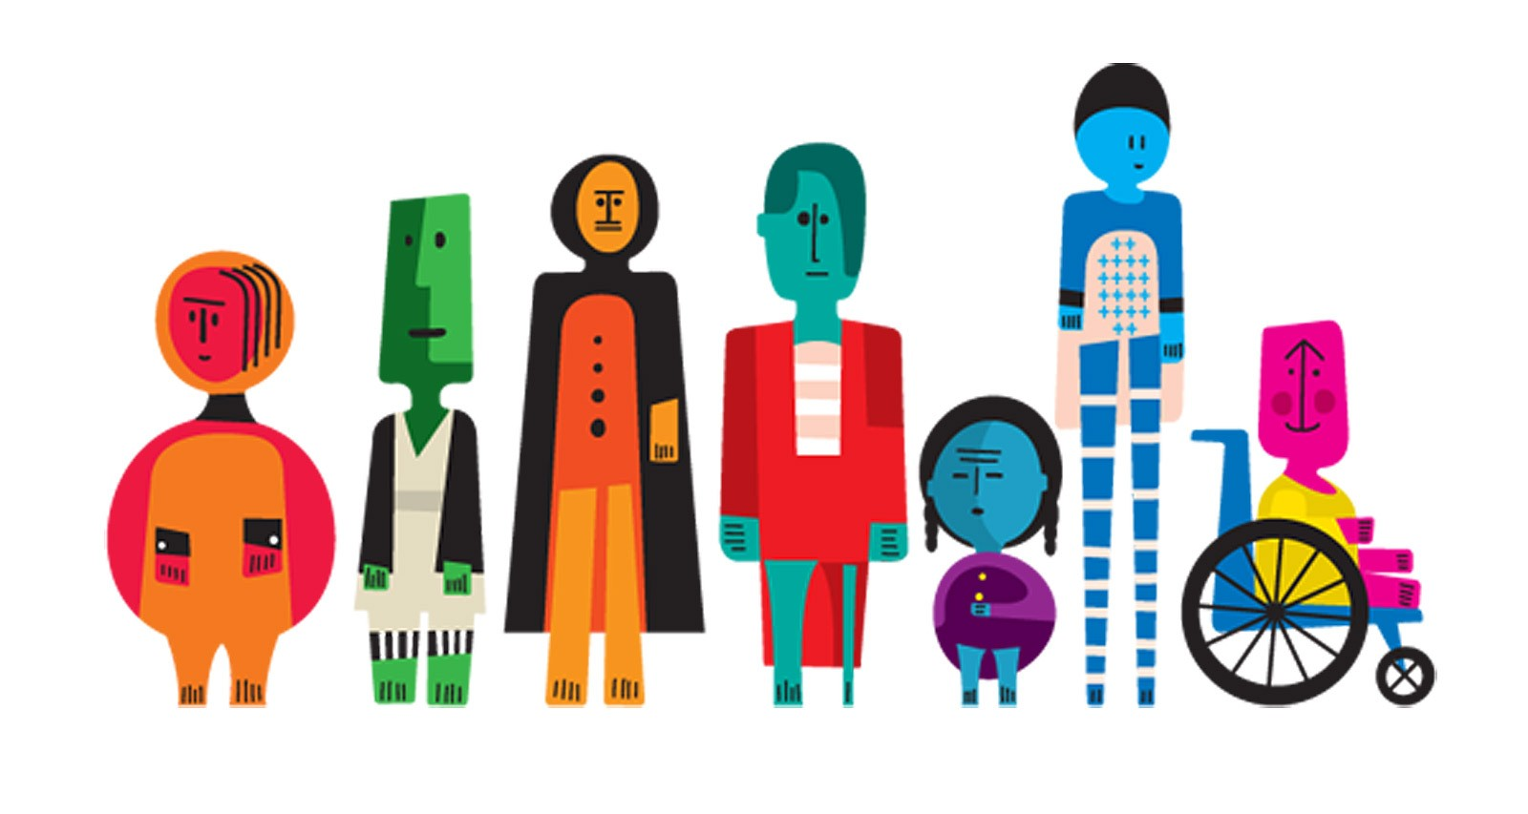
ΤΡΟΠΟΙ ΑΝΤΙΜΕΤΩΠΙΣΗΣ ΤΟΥ ΡΑΤΣΙΣΜΟΥ (2/4)
Με την παιδεία, με τη μελέτη της ιστορίας, της κοινωνιολογίας αλλά και της βιολογίας, όχι μόνο δε θα πέφτουν θύματα της προπαγάνδας, αλλά και θα είναι σε θέση με επιχειρήματα να αποδεικνύουν πως οι ρατσιστικές αντιλήψεις είναι επιστημονικά αβάσιμες και πως η ισότητα ανάμεσα στους ανθρώπους είναι αδιαμφισβήτητη. Αποχτώντας τα άτομα παιδεία μπορούν ευκολότερα να τιθασεύσουν την έμφυτη τάση τους να επιβάλλονται στους άλλους οι οποίοι είναι διαφορετικοί καθώς επίσης να ξεπεράσουν τα βάρβαρα ένστικτά τους απέναντι τους. Επίσης μέσω της παιδείας και της προσωπικής καλλιέργειας οι άνθρωποι μαθαίνουν να σέβονται, να αγαπούν, να συνεργάζονται και να συνυπάρχουν ειρηνικά μέσα στην κοινωνία. Με την απόκτηση γνώσεων οι άνθρωποι θα διαπιστώσουν, ακόμα πως ο κάθε λαός έχει τη δική του συνεισφορά στην ανάπτυξη του πολιτισμού. Θα αποκτήσουν ευαισθησία σε θέματα ελευθερίας, δημοκρατίας και δικαιοσύνης. Γνωρίζοντας περισσότερα για την ιστορία των άλλων λαών, τη χώρα τους, τον πολιτισμό τους και γενικότερα την κουλτούρα τους θα μπορέσουν να τους προσεγγίσουν καλύτερα και να τους δουν με άλλο μάτι μειώνοντας ή και σταδιακά αποβάλλοντας τη διάθεση οποιασδήποτε ρατσιστικής συμπεριφοράς απέναντί τους.

Slide 41
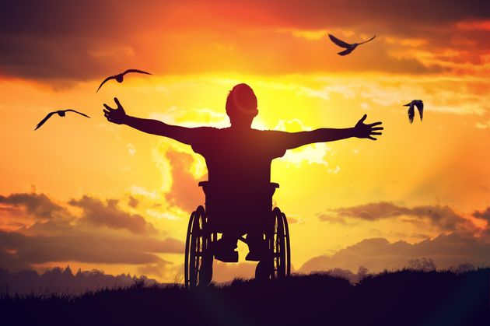
ΤΡΟΠΟΙ ΑΝΤΙΜΕΤΩΠΙΣΗΣ ΤΟΥ ΡΑΤΣΙΣΜΟΥ (3/4)
Ένας άλλος τρόπος αντιμετώπισης του ρατσισμού είναι η κρατική μέριμνα προς τις ευαίσθητες κοινωνικές ομάδες όπως π.χ. οι ανάπηροι, οι ηλικιωμένοι κ.λπ. Συγκεκριμένα το κράτος πρέπει να λάβει τα απαραίτητα μέτρα έτσι ώστε αυτοί οι άνθρωποι να μην αισθάνονται κατώτεροι, να μην ντρέπονται επειδή οι υπόλοιποι τους λυπούνται και γενικά να μπορούν να ζήσουν πιο εύκολα και αρμονικά μέσα στην κοινωνία. Για παράδειγμα καλό είναι το κράτος να τοποθετήσει σ’ όλους τους δημόσιους χώρους ανελκυστήρες , ειδικές τουαλέτες για αναπήρους διαβάσεις στα πεζοδρόμια για αναπηρικά καροτσάκια κ.λπ. Παράλληλα με όλα αυτά κάθε κράτος ξεχωριστά πρέπει να ψηφίζει νόμους με τους οποίους να μειώνει την εκδήλωση ρατσιστικών συμπεριφορών από τους πολίτες. Για να καταπολεμηθεί η απήχηση των ρατσιστικών ιδεών θα πρέπει να αντιμετωπιστεί η φτώχεια και η ανεργία που μαστίζει ένα σημαντικό τμήμα του πληθυσμού των Ευρωπαϊκών χωρών .

Slide 42
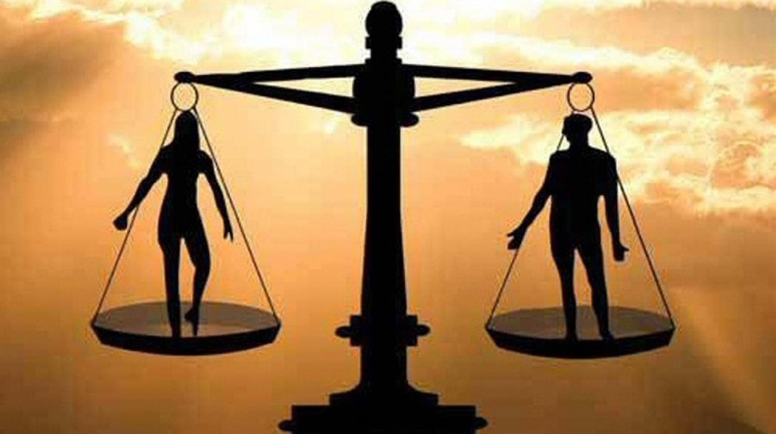
ΤΡΟΠΟΙ ΑΝΤΙΜΕΤΩΠΙΣΗΣ ΤΟΥ ΡΑΤΣΙΣΜΟΥ (4/4)
Τα μέσα μαζικής ενημέρωσης και οι πνευματικοί άνθρωποι θα πρέπει να σταθούν πρωτοπόροι στην προσπάθεια για ευαισθητοποίηση της κοινής γνώμης απέναντι σε θέματα ρατσιστικής βίας. Τέλος οι άνθρωποι οφείλουν να παραμερίσουν τον εγωισμό και να κατανοήσουν πως κάθε άνθρωπος, κάθε φυλή, κάθε έθνος είναι κάτι ξεχωριστό και κανείς δεν έχει το δικαίωμα να παραβιάζει την ιδιαιτερότητα αυτή.

Slide 43
Εν κατακλείδι …
Για την ισότητα των ανθρώπων έγιναν πολλοί αγώνες και κερδήθηκαν αναμφισβήτητες νίκες. Παρόλα αυτά, τα φαινόμενα αναβίωσης ρατσισμού στις μέρες μας δείχνουν πως το αίτημα για ισότιμες σχέσεις ανθρώπων και λαών, για σχέσεις απαλλαγμένες από διακρίσεις και αδικίες παραμένει πάντα ανοιχτό και επίκαιρο. Γι’ αυτό είναι καιρός να ευαισθητοποιηθούμε και να δράσουμε γρήγορα όλοι, ώστε να συμβάλλουμε στην αντιμετώπισή τους και κατά συνέπεια στην εξάλειψή τους . Η νέα γενιά θα πρέπει να βοηθήσει όσο μπορεί και όχι να σωπάσει ώστε να γίνει παράδειγμα και για τους άλλους .
Είναι υποχρέωσή μας να βοηθήσουμε ώστε κάθε άνθρωπος να ζει ελεύθερος σε μια κοινωνία που δεν θα υφίστανται τις διακρίσεις και το ρατσισμό χωρίς λόγο. Όλοι οι άνθρωποι έχουν Δικαιώματα, όλοι οι άνθρωποι είναι Ίσοι .

